Slide 1
Цикл документально-патриотических фильмов «Герои в объективе»
Номинация: «Медиа»
Белгородская область 2024 г.

Slide 2
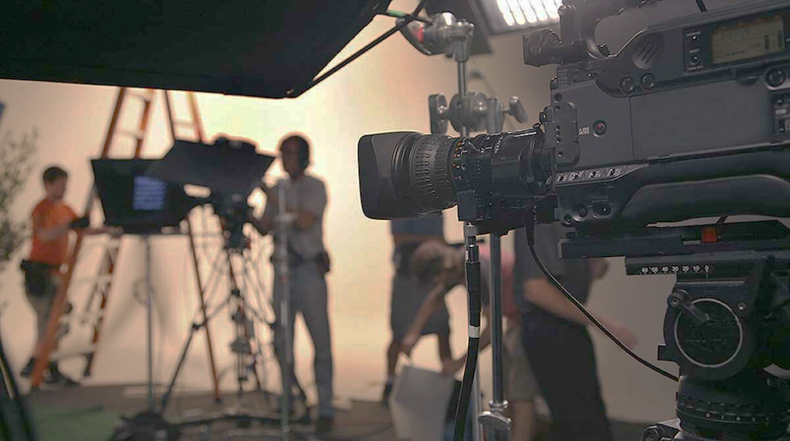
Цель
Создать цикл короткометражных фильмов про подвиги героев в промежутке
с 2024 по 2025 год. Набрать не менее 15 тыс. просмотров среди аудитории
в возрасте от 14 до 35 лет на площадках ВКонтакте и RuTube.
Задачи
1
Собрать информацию о жизни героев и провести встречи с ними.
2
Снять фильм.
3
Продемонстрировать фильм на премьере.
Разместить фильм на площадках ВКонтакте и RuTube и прорекламировать его.
4
5
Продолжить работу над циклом.

Slide 3
Проблема
Низкая осведомлённость молодежи о подвигах участников Специальной Военной Операции.
47% опрошенных из 300 человек не осведомлены в теме Специальной Военной Операции, а также о подвигах многих людей.

Slide 4
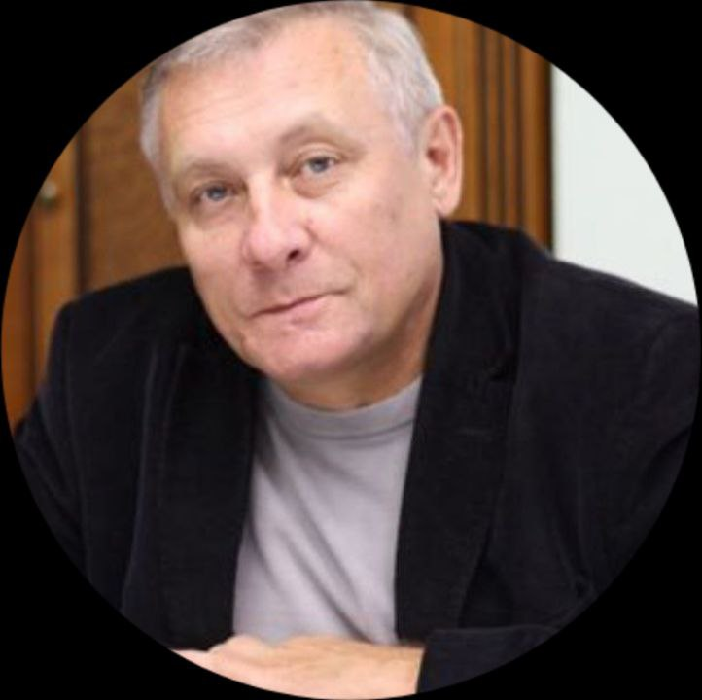
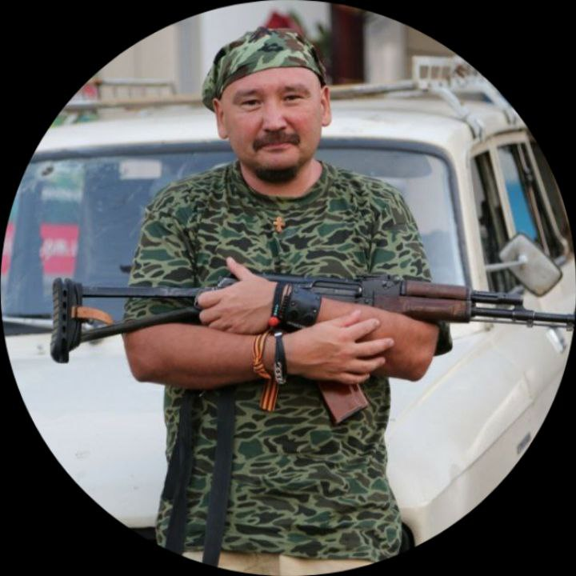
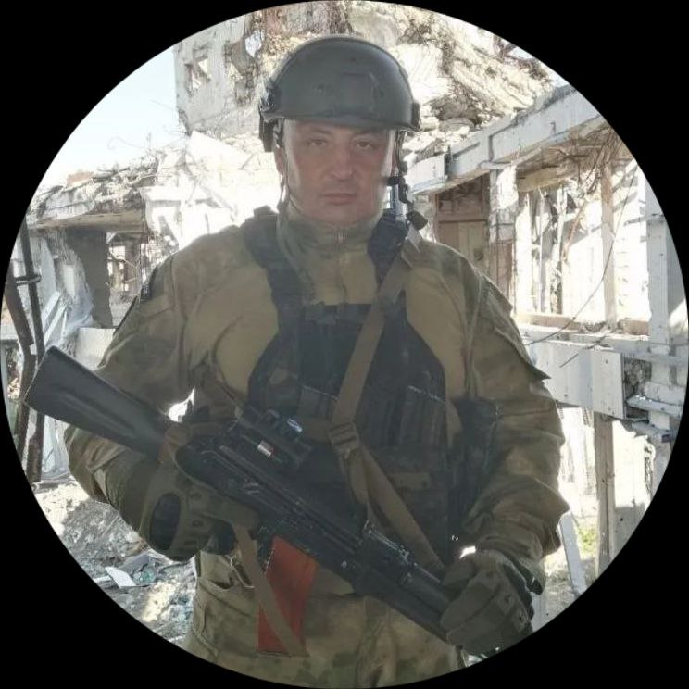
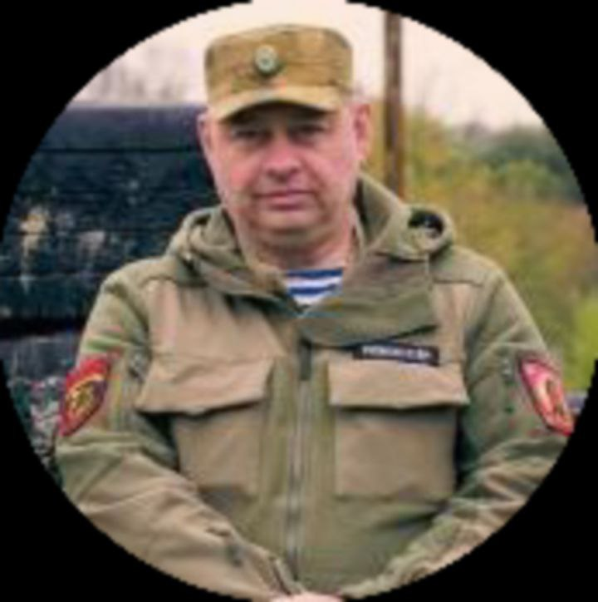
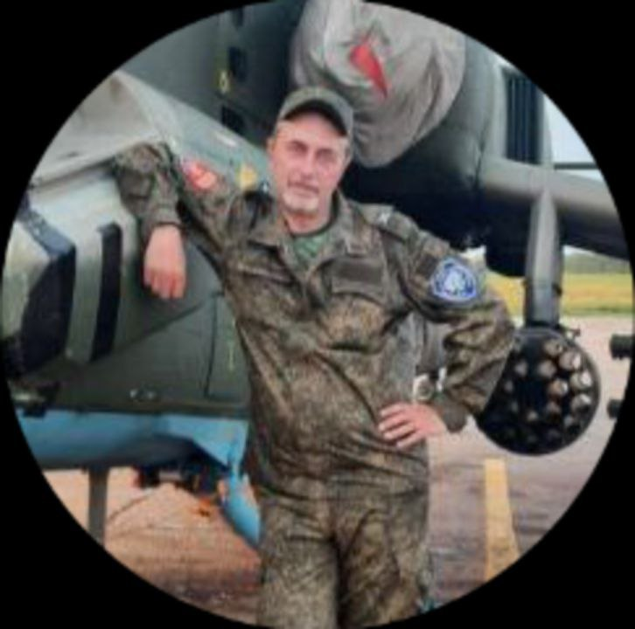
Описание проекта
Бережной Сергей Александрович
Публицист, волонтер
Волосатых Сергей Евгеньевич
Руководитель
волонтерской группы
Меркулов Виктор Дмитриевич
Продюсер киностудии
«Огненный рубеж»
Хайрулин Марат Баирович
Военный
корреспондент
Шиляев Дар Владимирович
Военный
корреспондент

Slide 5
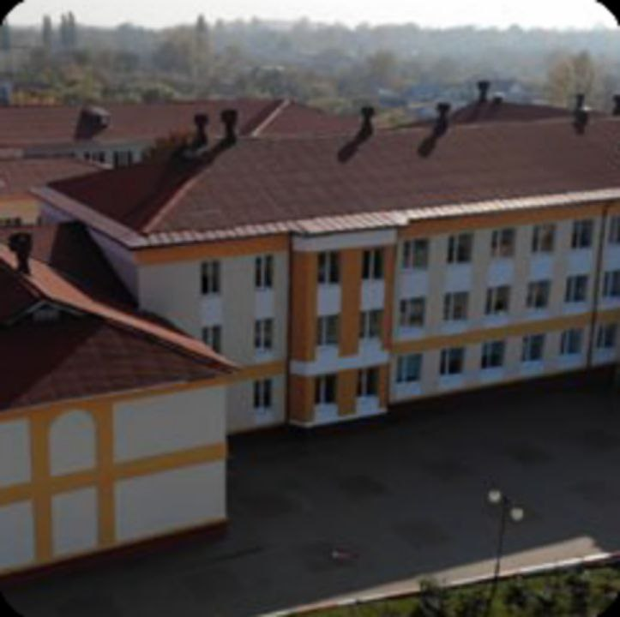
Партнеры проекта
Детский журнал «Большая переменка»
ОГАОУ ОК «Алгоритм успеха»
МБУК «ЯЦКР «Звездный»
Управление социальной защиты по ЯГО
Газета «Победа»
ДВО ЯГО «Добрые сердца»
Центральная библиотека ЯГО
МБОУ «Яковлевская СОШ «Школа успеха»»
ОГБОУ «Мелиховская СОШ»
МБОУ «Гостищевская СОШ»
РДДМ «Движение Первых» по Бел. обл.

Slide 6
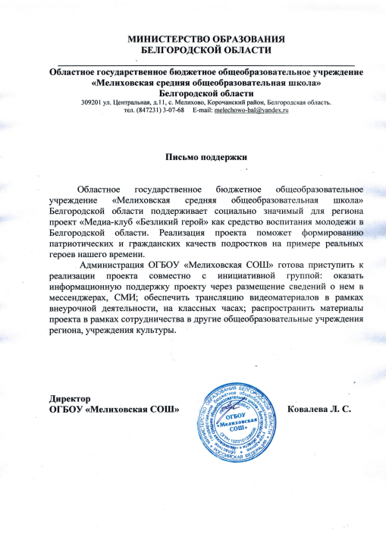
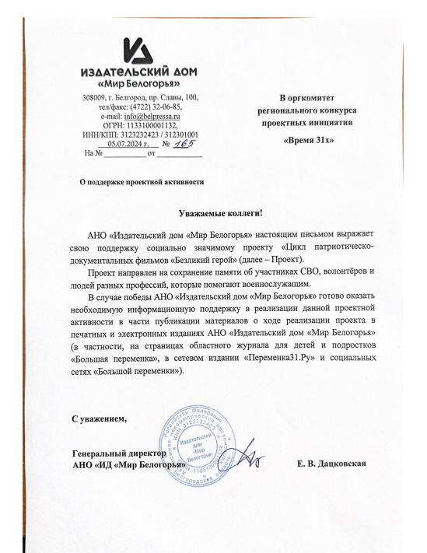
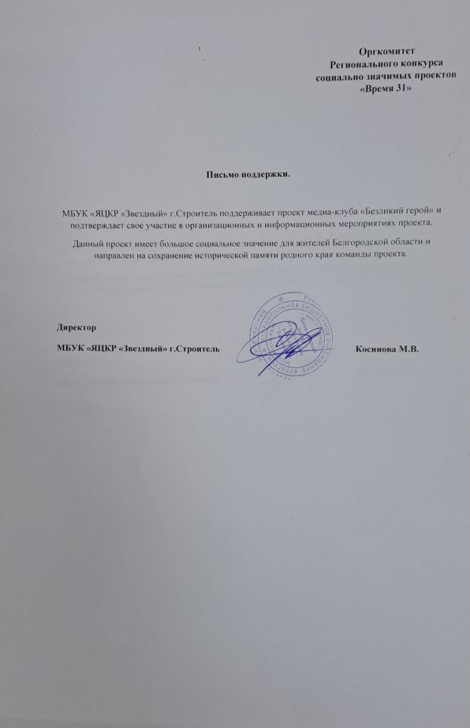
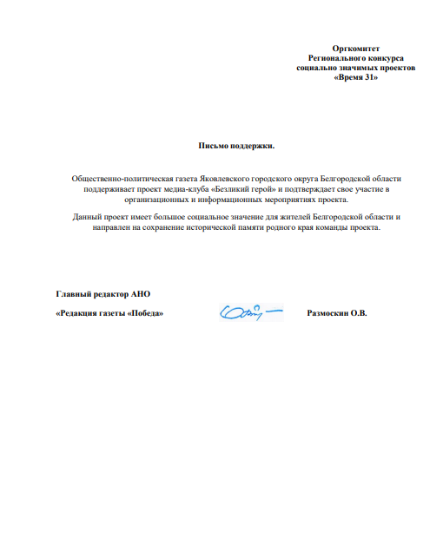
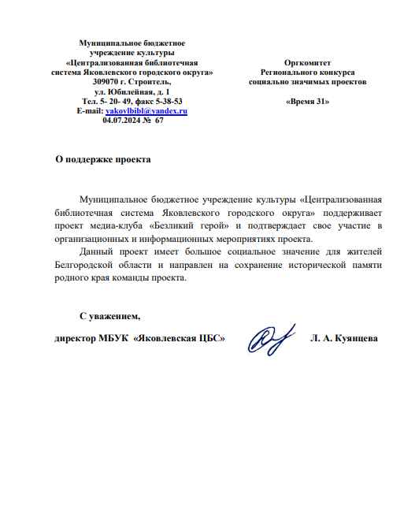
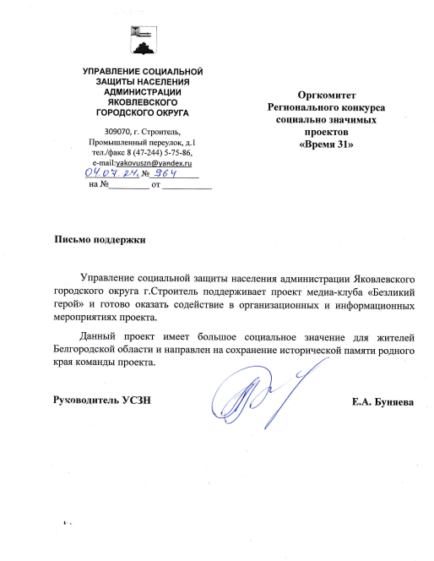
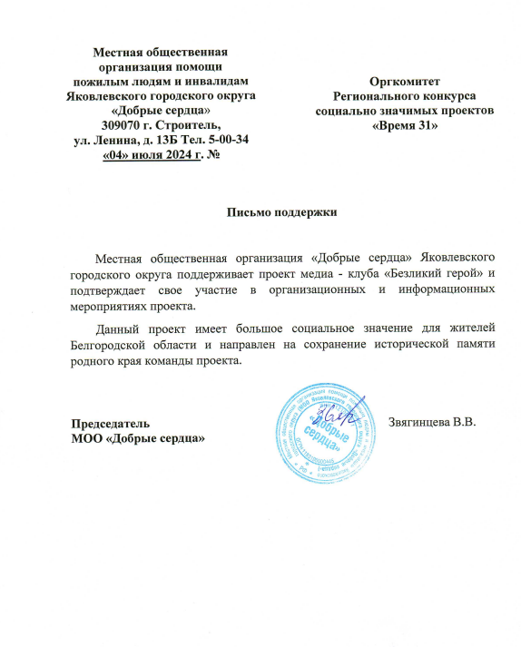
Письма поддержки

Slide 7
Риски
Риски
Минимализация рисков
Ответственный за решение
Незаинтересованность молодёжи в проекте
Увеличение объёмов рекламы у партнеров. Её активная агитация на площадках в «ВКонтакте» и «RuTube». Расширение агитационной кампании.
Креативный продюсер и SMM-менеджер
Повышение цены / неисправность оборудования
Приветствие импортозамещения. Найти отечественных спонсоров для поддержания финансирования.
Менеджер
Сложная оперативная обстановка в области
Нахождение новых локаций, перенос съёмок в безопасное тихое место.
Руководитель
и креативный продюсер
Добавление резервных дней для съёмки.
Чётко расписать план реализации проекта, а также строго контролировать процесс съёмки.
Руководитель
и заместитель руководителя
Психологическая нагрузка на детей.
В начале фильма включить дисклеймер, осведомляющий всех зрителей о психологической нагрузке фильма.
Руководитель
и заместитель руководителя

Slide 8
Бюджет проекта
Наименование расходов
Стоимость единицы (в тыс./руб.)
Запрашиваемая сумма (в тыс./руб.)
Аренда профессиональной съёмочной группы
«Огненный рубеж»
500
500
Итого:
500 000

Slide 9
Календарный план
КАЛЕНДАРНЫЙ ПЛАН
№
Мероприятие, его содержание, место проведения
Ответственный
за выполнение
Дата начала
Дата окончания
1
Закупка оборудования
01.09.24
10.09.24
Заместитель руководителя
и менеджер
Сбор информации о жизни Бережного С.А. (первого героя),
запись информации, ее обработка в полноценный текст.
Проведение в МБУК «ЯЦКР «Звездный»
2
01.09.24
07.09.24
Руководитель проекта
3
Предварительная встреча с героем фильма
10.09.24
17.09.24
Креативный продюсер
Создание литературного сценария (синопсис)
10.10.24
Заместитель руководителя
и креативный продюсер
4
20.09.24
5
Подготовка локаций для съёмок фильма
11.10.24
20.10.24
Менеджер
6
Подбор актёров
Руководитель
и SMM-менеджер
01.10.24
15.10.24
7
Съёмка фильма
20.10.24
20.11.24
Команда проекта
8
Монтаж фильма
25.11.24
05.12.24
Руководитель
и SMM-менеджер
9
Премьерный показ и обсуждение фильма
10.12.24
20.12.24
Команда проекта
Демонстрация фильма и его обсуждение в школьной
и студенческой аудиториях, на платформах культурных учреждений Белгородской области, в региональных СМИ
10
20.12.24
29.12.24
Команда проекта
11
Работа над остальными фильмами цикла
08.01.24
01.09.25
Команда проекта

Slide 10
Предполагаемые результаты
Снят цикл из 5 документальных фильмов
об участниках СВО, которые ежедневно не жалея себя, бескорыстно помогают нашей Родине.
Набрано не менее 15 тысяч просмотров
на площадках ВКонтакте и RuTube.
Состоялся премьерный показ фильмов
в МБУК «ЯЦКР «Звездный» с охватом не менее 300 человек.
Повысилась мотивация молодежи к изучению причин и важности СВО, а также увеличилось желание помогать своей Родине.
Документальные фильмы показаны
в общеобразовательных учреждениях Белгородской области на классных часах
с последующим обсуждением между одноклассниками и учителями.

Slide 11
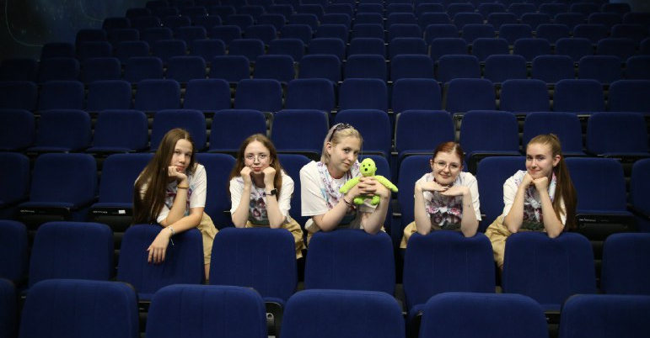
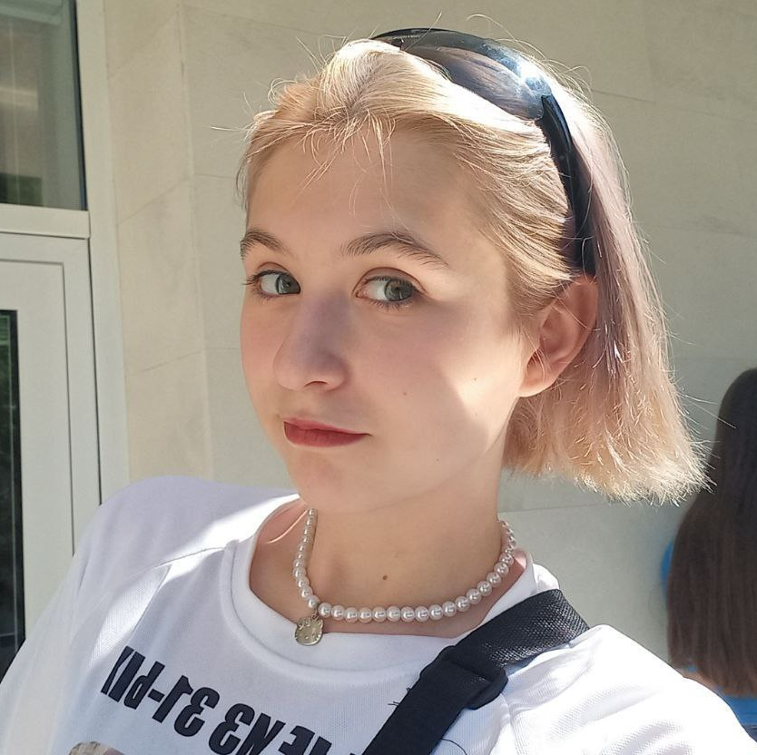
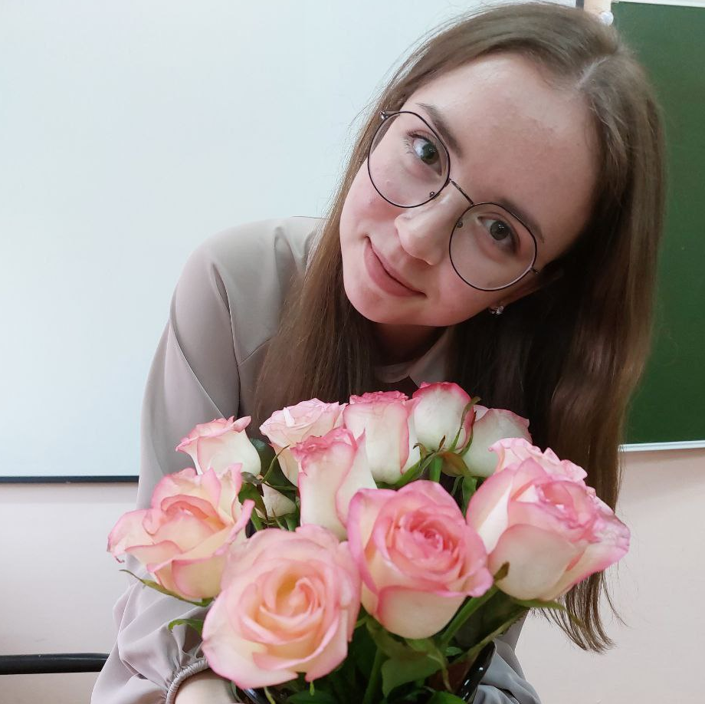
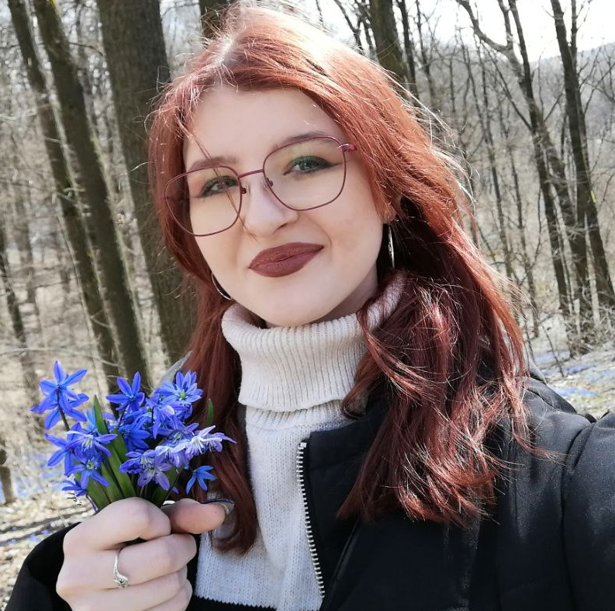
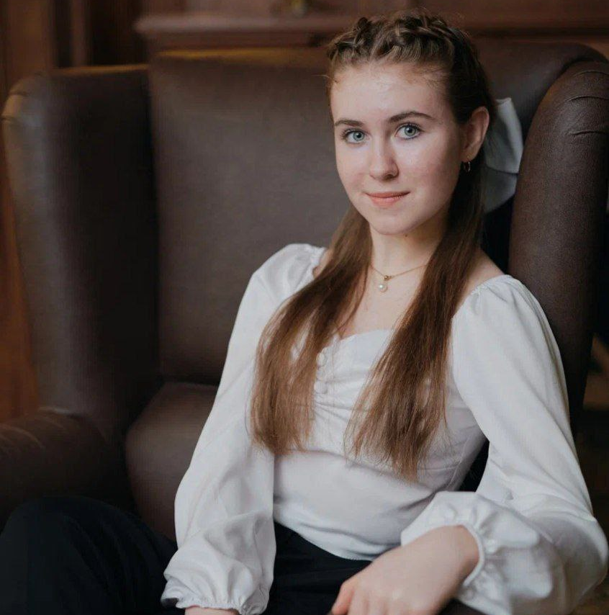
Достова Марина
Заместитель руководителя
Меркулова Есения
Руководитель
Достова Марина
Заместитель руководителя
Меркулова Есения
Руководитель
Соловьева Ксения
SMM-менеджер
Соловьева Ксения
SMM-менеджер
Шумова Мария
Менеджер
Блинкова София
Креативный
продюсер
Команда проекта

Slide 12
Канал на
RuTube
«Герои
в объективе»
Группа ВКонтакте
«Герои
в объективе

